Slide 1
Uitvindingen

Slide 2
Telefoon

Slide 3
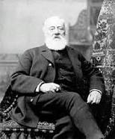
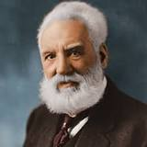
Telefoon 1871 Antonio Meucci 1876 Graham Bell

Slide 4
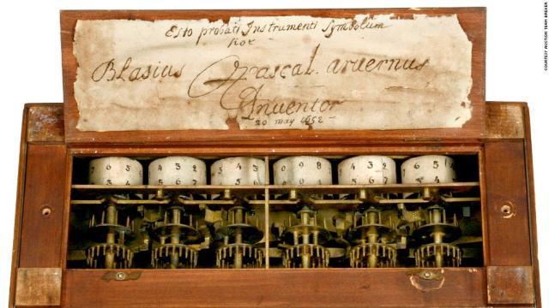
Computer
Blaise Pascall 1642 Rekenmachine

Slide 5
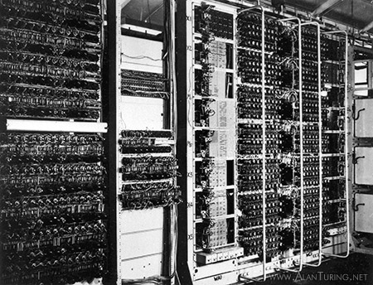
Computer
1943 Eerste computer

Slide 6
Computer
1981 Personal (persoonlijke) Computer = PC

Slide 7
Internet
1969 Internet wordt gebruikt door het Amerikaanse leger.
1974 De naam ‘Internet’ wordt voor het eerst gebruikt.
1993 Internet mag gebruikt worden door bedrijven en mensen thuis.

Slide 8
Internet
1994

Slide 9
Vragen
Wie heeft als eerste de telefoon uitgevonden?
Hoeveel computers dacht de baas van IBM te kunnen verkopen?
Bij welk Amerikaans bedrijf kon je voor het eerst iets op internet bestellen?
Extra vraag: Wat zouden jullie willen uitvinden?

